Slide 1
חשיבה וקבלת החלטות
שיעור מס. 7
תשפ"ד

Slide 2
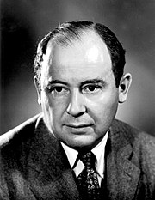
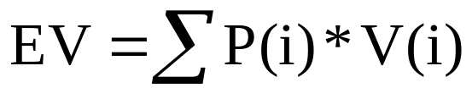
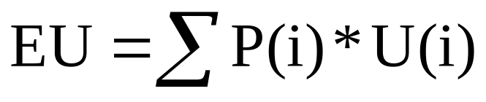
תורת תוחלת התועלת : Expected Utility Theory
Von Neuman & Morgenstern, 1947))
חישוב תוחלת ערך:
EV -תוחלת ערך
I - כל התוצאות האפשריות
P(i) - ההסתברות של התוצאה i
חישוב תוחלת תועלת:
הנוסחה הראשונה מתייחסת למקסום של רווח כספי ואילו הנוסחה השנייה מתייחסת למקסום תועלת.
Von Neuman

Slide 3
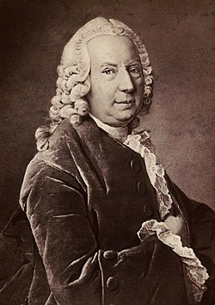
הפרדוקס של סנט פטרסבורג (1738)
נתאר את המשחק הבא: מטילים מטבע וממשיכים עד שהמטבע נופלת על עץ. אם המטבע נופלת על עץ בהטלה ראשונה, השחקן מרוויח 1$ והמשחק מסתיים, אם המטבע נופלת בהטלה השנייה על עץ השחקן מרוויח 2$, לאחר 3 הטלות 4 $, כך שבכל הטלה נוספת כמות הכסף מוכפלת. נניח שאנו מעוניינים לקבוע את תוחלת הערך של ההימור.
EV= ½ * 1 + ¼ *2 + 1/8 * 4 + 1/16 * 8 + .
. ½ + ½ + ½ +…. = =INFINITY
השאלה כמה שחקן יהיה מוכן לשלם על מנת לשחק את המשחק?
בהתבסס על תוחלת ההימור האינסופית, שחקן אמור להיות מוכן לשלם סכום מאד גבוה.
בפועל, כנראה שאנשים לא יהיו מוכנים לשלם סכום גבוה על מנת להשתתף בהימור.
מדוע?
Daniel Bernoulli

Slide 4
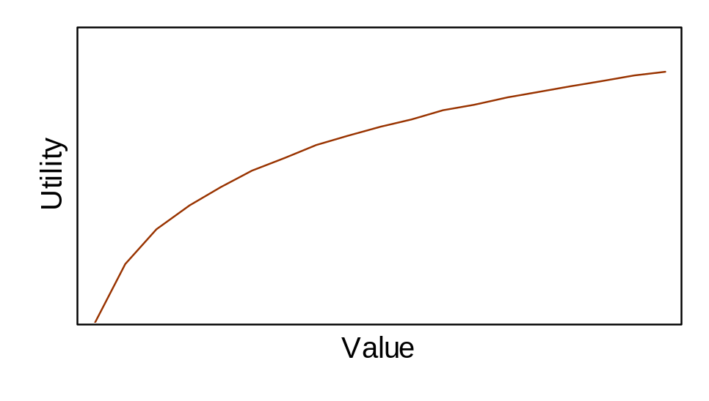
. דניאל ברנולי הציע כי פונקציית התועלת לכסף הינה בעלת ערך שולי פוחת

Slide 5
הדגמה של ההבדל בין ערך ותועלת
Two Gambles:
A. 1 v=100
B. 0.001 $100,000
0.999 $0
EV(A)=EV(B)=100
Assuming that the function was logarithmic
U(x)=log10V(x)
log10V(100)=2
log10V(100,000)=5
EU(A)= log10V(100)=2
EU(B)=.001* log10V(100,000)=.005
Therefore
EU(A)>EU(B)

Slide 6


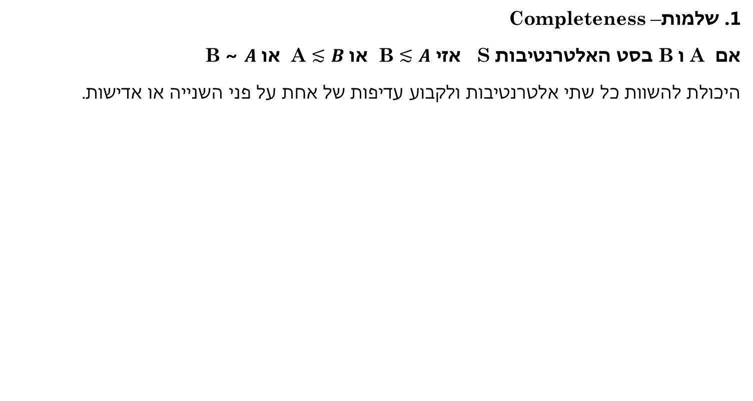
ההנחות שבבסיס תורת תוחלת התועלת:
1. שלמות– Completeness
אם A ו B בסט האלטרנטיבות S אזי $≲A$ B או $≲B$ A או $A$ ~ B
היכולת להשוות כל שתי אלטרנטיבות ולקבוע עדיפות של אחת על פני השנייה או אדישות.
טיול לפריז
טיול ללונדון

Slide 7
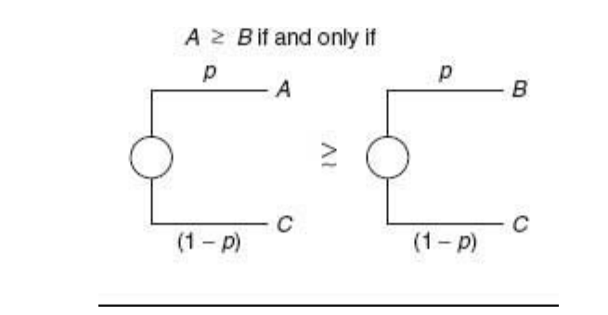

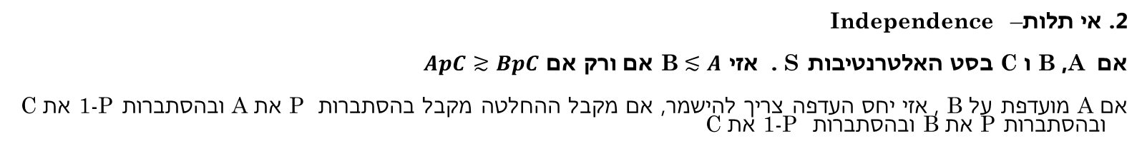
2. אי תלות– Independence
אם A, B ו C בסט האלטרנטיבות S . אזי $≲A$ B אם ורק אם $ApC≳BpC$
אם A מועדפת על B , אזי יחס העדפה צריך להישמר, אם מקבל ההחלטה מקבל בהסתברות P את A ובהסתברות 1-P את C ובהסתברות P את B ובהסתברות 1-P את C
טיול לפריז A
טיול ללונדון
B
From Hastis and Dawes (2005)
טיול למדריד
C

Slide 8

3. טרנזיטיביות - Transitivity
אם A>B ו B>C אזי A>C
טיול לפריז
A
טיול ללונדון
B
טיול למדריד
C

Slide 9
טרנזיטיביות
פריז
מדריד
לונדון

Slide 10
חוסר טרנזיטיביות- משאבת הכסף
+50
פריז
מדריד
+50
לונדון
+50

Slide 11

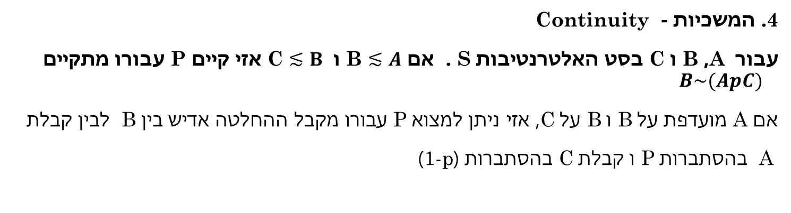
4. המשכיות - Continuity
עבור A, B ו C בסט האלטרנטיבות S . אם $≲A$ B ו $≲B$ C אזי קיים P עבורו מתקיים $B\sim (ApC)$
אם A מועדפת על B ו B על C, אזי ניתן למצוא P עבורו מקבל ההחלטה אדיש בין B לבין קבלת
A בהסתברות P ו קבלת C בהסתברות (1-p)
טיול לפריז
A
טיול ללונדון
B
טיול למדריד
C

Slide 12
הפרה של עיקרון הדומיננטיות (Tversky & Shafir, 1992)
הפרות של תורת תוחלת התועלת
לנבדקים הוצעה האפשרות להשתתף בהימור שבו היה 50% סיכוי לזכות ב 200$ ו-50% סיכוי להפסיד 100$. כשליש הסכימו להשתתף.
שלושה תנאיי ניסוי:
א. נאמר לנבדקים שהם זכו בהימור
ב. נאמר לנבדקים שהם הפסידו בהימור
ג. נאמר לנבדקים שההימור נעשה, אך לא ניתנו תוצאות
השאלה – האם הם מוכנים להשתתף באותו הימור פעם שניה?
תוצאות (אחוז המוכנים להשתתף)
א – 69%
ב – 59%
ג – 36%
הפרה חלשה של עיקרון הדומיננטיות

Slide 13
הפרדוקס של Allais - הפרה של עיקרון אי תלות
אלטרנטיבה A':
1,000,0000$
אלטרנטיבה B':
10% לזכות ב- 2,500,000$
89% לזכות ב- 1,000,000$
1% לזכות ב- 0$
57.5% מהסטודנטים בקורס בחרו באלטרנטיבה A.
בחירה נוספת:
אלטרנטיבה C':
11% לזכות ב- 1,000,000$
89% לזכות ב- 0$
אלטרנטיבה D':
10% לזכות ב- 2,500,000$
90% לזכות ב- 0$
72.5% מהסטודנטים בקורס בחרו באלטרנטיבה D.

Slide 14
הפרדוקס של Allais - הפרה של עיקרון אי תלות
Allais Paradox

Slide 15
2500K$
0.1
1
A
1000K$
B
0.89
1000K$
0.01
0$
1000K$
0.11
2500K$
0.1
0.89
0$
0.89
1000K$
0.01
0$
1000K$
2500K$
0.11
0.1
C
D
0.89
0.9
0$
0$

Slide 16
חוסר טרנזיטיביות:
IQ | ניסיון | מועמד
120 | 1 | A
110 | 2 | B
100 | 3 | C
If A<B<C then C>A
אם המועמדים שונים ביותר מ 10 נקודות IQ בוחרים על פי נק' ה IQ
אם המועמדים אינם שונים ביותר מ 10 נקודות IQ בוחרים על פי הוותק
A בהשוואה ל B נבחר ב B על פי הוותק
B בהשוואה ל C נבחר ב C על פי הוותק
A בהשוואה ל C נבחר ב A לפי ה IQ
הפרת הטרנזיטיבית נובעת מהעובדה שחוק ההחלטה מבוסס על שני ממדים שונים- IQ וניסיון אשר מתואמים ביחס הפוך.

Slide 17
קביעות -Invariance
לאופן שבו מוצגות אלטרנטיבות לא צריכה להיות השפעה על הפרט.
הצגת האלטרנטיבות כתהליך חד שלבי או דו שלבי , כרווח או הפסד, כצמצום שיעור תמותה או כעליה בשיעור שרידות, לא צריכה להשפיע על העדפות כל זמן שהתוצאות בפועל לא משתנות.

Slide 18
הפרה של עיקרון הקביעות:
A:
אלטרנטיבה א' :רווח בטוח של 30 $
אלטרנטיבה ב': 80% סיכויים להרוויח 45$
B:
בשלב הראשון ישנם סיכויים של 75% לסיים את המשחק ללא רווח ו 25% לעבור לשלב שני בו קיימות שתי אלטרנטיבות
אלטרנטיבה א': רווח בטוח של 30$
אלטרנטיבה ב': 80% סיכויים להרוויח 45$
C:
אלטרנטיבה א': 25% סיכויים להרוויח 30$
אלטרנטיבה ב': 20% סיכויים להרוויח 45$
C ו B זהים מבחינת תועלת
A,B נתפסים כזהים.

Slide 19
A
30$
1
0.8
45$
0.25
30$
0$
0.75
1
30$
0.2
45$
0.25
C
B
0.8
45$

